Slide 1

Transmision de bits por un canal
Conductor (canal). Longitud L
Desplazamiento de la senal ( a velocidad VS)
1
0
1
0
1
1
Duracion de un bit (TB)
VS: Velocidad a la que se desplaza la senal electromagnetica en el conductor (cercana a la velocidad de la luz).
L: Longitud del conductor, distancia entre los equipos que se comunican
dp: Demora de propagacion de la senal: tiempo que tarda la senal desde que comienza a ser emitida en un extremo hasta que comienza a llegar al otro.
dp = L / VS p.ej: VS = 5 usec/km L = 10 km dp = 5 usec / km * 10 * km = 50 usec
Un bit (equivale a un estado de la senal) necesita ser mantenido durante un tiempo para que sea reconocido por el otro extremo. Llamamos a este tiempo (TB).
Vt: Velocidad de transmision, cantidad de bits podemos enviar en la unidad de tiempo. La expresamos en bits por segundo
Vt = 1 / TB p.ej: TB = 10 usec/b Vt = 1 / 10 usec/b = 1 / 0,00001 seg = 100000 b / s = 100000 bps
Notes:
GENERALIDADES
La IETF (Internet Engeneering Task Force) es un grupo de gente debilmente organizada cuyo objetivo es contribuir a mantener y mejorar la tecnologia de la internet. No existe una organización estricta, sino que el grupo se mantiene gracias a encuentros y listas de email, no hay cuerpos de directores, ni miembros, etc. Como los hay en la ISO.
Los dos mayores nexos que mantienen este grupo son las reuniones o meetings y las listas de email.
Los meetings se realizan tres veces al anio y son reuniones donde no hay conferencistas, sino mas bien se forman grupos de trabajo, se intercambian ideas y se establecen contactos. Existen desde ya presentaciones tecnicas de alguna idea o protocolo. No existe ningun tipo de membresia en la IETF, cualquiera puede asistir a las reuniones. Igual con las listas de email, solo basta con registrarse y se puede seguir y participar de las discusiones. Se podria decir que lo mas cercano a ser un miembro de la IETF es pertenecer a alguna lista de email de algun grupo de trabajo en los que esta organización esta dividida.
Meetings:
-primero en enero de 1986, 21 asistentes, en 1993 fue el primero fuera de usa, y actualmente uno de cada 5 se hacen en europa o asia, y hay un 50 y 50 % de participantes de usa y extranjeros.
ORGANIZACIONES
1- ISOC (Internet Society): Organización internacional, sin proposito de lucro, compuesta de miembros cuyo objetivo es promover la expansion de la Internet a traves de la provision de soporte a los otros fgrupos I. Este soporte es economico y legal, por ejemplo seguro para algunas personas que estan el el proceso de la IETF, comunicación con la prensa.
2- IESG (Internet Engeneering Steering Group): Es responsable por la administracion y manejo de las actividades de la IETF y de los procesos de standarizacion de la Internet. Lo que hace especificamente es ratificar o corregir los resultados obtenidos por los working groups de la IETF. Sus miembros son los directores de area, que se eligen segun cierto procedimiento y duran dos anios.
Los directores de area, deben tener una idea precisa del trabajo en conjunto de los diferentes grupos del area. Cuando se discute un draft, ellos (todos) son los que deciden si pasarlo o no a RFC. Si hay dos al menos que se oponen a que sea promovido a RFC, es suficiente, esto asegura que proyectos que quiere algun director de area y qu epodrian afctar otras areas no se conviertan en standards. Aqui lo mas importante es que los directores de area vean si un producto de un WG tiene consenso en las dmas areas y en los demas WGs, si lo tiene, se aprobara.
3- IAB (Internet Architecture Board): Ve a la Internet como a un todo, y se preocupa de aspectos relativos a la coordinacion de la IETF a largo plazo. Hace tambien de nexo entre los grupos de trabajo y aquellas entidades a las que les pueda interesar los desarrollo sque se estan llevando a cabo. Pone especial atencion en las actividades emergentes de la IETF, y trata de ver si son arquitecturalmente correctas y compatibles con el resto.
Supervisa al RFC Editor y a IANA, y actua como vocero de la ISOC. Los miembros son elegidos por varios anos, de manera similar a lo que ocurre en la IESG.
4- IANA (Internet Assigned Numbers Authority): Organización encargada de registrar elementos necesarios para el desarrollo de la tecnologia de la Ibnternet, como por ejemplo numeros de ports asignados, numero de protocolo encapsulado en IP, etc. Esta soportado economicamente por ICANN (Internet Corporation for Assigned Names and Numbers). Actualmente, la asignacion de nombres DNS y de direcciones IP no esta mas supervisada por la IETF, sino que lo hace el ICANN.
5- RFC’s Editor: encargado de publicar (supervisado por la IESG) los drafts que se convierten en RFCs, dandoles el formato adecuado. Ademas es quien provee la base de datos donde estan almacenados los RFCs.
6- IETF Secretariat: encargados de mantener lo referente a drafts, las listas de email que no son especificas de los WGs, coordinacion de los meetings, etc.

Slide 2
Transmision de bits por un canal
Conductor (canal). Longitud L
1
0
1
0
1
0
0
1
0
0
0
0
1
1
1
1
1
1
1
1
1
1
0
0
0
1
0
1
0
1
1
1
1
0
Capacidad del canal: 34 bits
Capacidad de buffer del canal = dp * Vt
p.ej: 50 usec * 100000 b / s = 0,00005 seg * 100000 bits / seg = 50 bits
Tiempo para que un bit sea recibido en el destino: dp + TB (o dp + 1 / Vt)
p.ej: 5 usec + 10 usec = 15 usec
Tiempo para que n bits (enviados uno a continuacion del otro) sean recibidos por el destino:
dp + n * TB o dp + n / Vt
p ej., un frame de 1000 bytes demora en ser recibido completamente:
dp + 800 / Vt = 5 usec + 8000 bits / 100000 bits/seg = 0,000005 seg + 0,008 segs = 0,008005 segs
Si se envian f frames contiguos, el tiempo total sera: dp + f * (n/Vt)
Notes:
GENERALIDADES
La IETF (Internet Engeneering Task Force) es un grupo de gente debilmente organizada cuyo objetivo es contribuir a mantener y mejorar la tecnologia de la internet. No existe una organización estricta, sino que el grupo se mantiene gracias a encuentros y listas de email, no hay cuerpos de directores, ni miembros, etc. Como los hay en la ISO.
Los dos mayores nexos que mantienen este grupo son las reuniones o meetings y las listas de email.
Los meetings se realizan tres veces al anio y son reuniones donde no hay conferencistas, sino mas bien se forman grupos de trabajo, se intercambian ideas y se establecen contactos. Existen desde ya presentaciones tecnicas de alguna idea o protocolo. No existe ningun tipo de membresia en la IETF, cualquiera puede asistir a las reuniones. Igual con las listas de email, solo basta con registrarse y se puede seguir y participar de las discusiones. Se podria decir que lo mas cercano a ser un miembro de la IETF es pertenecer a alguna lista de email de algun grupo de trabajo en los que esta organización esta dividida.
Meetings:
-primero en enero de 1986, 21 asistentes, en 1993 fue el primero fuera de usa, y actualmente uno de cada 5 se hacen en europa o asia, y hay un 50 y 50 % de participantes de usa y extranjeros.
ORGANIZACIONES
1- ISOC (Internet Society): Organización internacional, sin proposito de lucro, compuesta de miembros cuyo objetivo es promover la expansion de la Internet a traves de la provision de soporte a los otros fgrupos I. Este soporte es economico y legal, por ejemplo seguro para algunas personas que estan el el proceso de la IETF, comunicación con la prensa.
2- IESG (Internet Engeneering Steering Group): Es responsable por la administracion y manejo de las actividades de la IETF y de los procesos de standarizacion de la Internet. Lo que hace especificamente es ratificar o corregir los resultados obtenidos por los working groups de la IETF. Sus miembros son los directores de area, que se eligen segun cierto procedimiento y duran dos anios.
Los directores de area, deben tener una idea precisa del trabajo en conjunto de los diferentes grupos del area. Cuando se discute un draft, ellos (todos) son los que deciden si pasarlo o no a RFC. Si hay dos al menos que se oponen a que sea promovido a RFC, es suficiente, esto asegura que proyectos que quiere algun director de area y qu epodrian afctar otras areas no se conviertan en standards. Aqui lo mas importante es que los directores de area vean si un producto de un WG tiene consenso en las dmas areas y en los demas WGs, si lo tiene, se aprobara.
3- IAB (Internet Architecture Board): Ve a la Internet como a un todo, y se preocupa de aspectos relativos a la coordinacion de la IETF a largo plazo. Hace tambien de nexo entre los grupos de trabajo y aquellas entidades a las que les pueda interesar los desarrollo sque se estan llevando a cabo. Pone especial atencion en las actividades emergentes de la IETF, y trata de ver si son arquitecturalmente correctas y compatibles con el resto.
Supervisa al RFC Editor y a IANA, y actua como vocero de la ISOC. Los miembros son elegidos por varios anos, de manera similar a lo que ocurre en la IESG.
4- IANA (Internet Assigned Numbers Authority): Organización encargada de registrar elementos necesarios para el desarrollo de la tecnologia de la Ibnternet, como por ejemplo numeros de ports asignados, numero de protocolo encapsulado en IP, etc. Esta soportado economicamente por ICANN (Internet Corporation for Assigned Names and Numbers). Actualmente, la asignacion de nombres DNS y de direcciones IP no esta mas supervisada por la IETF, sino que lo hace el ICANN.
5- RFC’s Editor: encargado de publicar (supervisado por la IESG) los drafts que se convierten en RFCs, dandoles el formato adecuado. Ademas es quien provee la base de datos donde estan almacenados los RFCs.
6- IETF Secretariat: encargados de mantener lo referente a drafts, las listas de email que no son especificas de los WGs, coordinacion de los meetings, etc.

Slide 3

Packet switching
Interfaz 1
Interfaz 2
buffers
Interfaz 0
L1: dp=1, Tt=5 (25)
R1 R
R1 E
L2: dp=2, Tt=6 (30)
R2 R
R2 E
L3: dp=1, Tt=4 (20)
PC2 R
PC1 E
PC1 E
R1 R
R1 E
R2 R
R2 E
PC2 R
0
1
2
3
4
5
6
7
8
9
10
20
30
37
40
43
50
60
70
80
90
100
110
116
Informacion a enviar: B bits
Alternativa 1: Se divide en 5 frames de B/5 bits cada uno
L1: dp=1 Tt=5; L2: dp=2 Tt=6; L3: dp=1 Tt=4
Tiempo total: 43
Buffers (de B/5 bits): 1, 3, 2, 1
Alternativa 2: Se envia un unico frame de B
L1: dp=1 Tt=25; L2: dp=2 Tt=30; L3: dp=1 Tt=20
Tiempo total: 79
Buffers (de B bits): 1, 1, 1, 1
Notes:
GENERALIDADES
La IETF (Internet Engeneering Task Force) es un grupo de gente debilmente organizada cuyo objetivo es contribuir a mantener y mejorar la tecnologia de la internet. No existe una organización estricta, sino que el grupo se mantiene gracias a encuentros y listas de email, no hay cuerpos de directores, ni miembros, etc. Como los hay en la ISO.
Los dos mayores nexos que mantienen este grupo son las reuniones o meetings y las listas de email.
Los meetings se realizan tres veces al anio y son reuniones donde no hay conferencistas, sino mas bien se forman grupos de trabajo, se intercambian ideas y se establecen contactos. Existen desde ya presentaciones tecnicas de alguna idea o protocolo. No existe ningun tipo de membresia en la IETF, cualquiera puede asistir a las reuniones. Igual con las listas de email, solo basta con registrarse y se puede seguir y participar de las discusiones. Se podria decir que lo mas cercano a ser un miembro de la IETF es pertenecer a alguna lista de email de algun grupo de trabajo en los que esta organización esta dividida.
Meetings:
-primero en enero de 1986, 21 asistentes, en 1993 fue el primero fuera de usa, y actualmente uno de cada 5 se hacen en europa o asia, y hay un 50 y 50 % de participantes de usa y extranjeros.
ORGANIZACIONES
1- ISOC (Internet Society): Organización internacional, sin proposito de lucro, compuesta de miembros cuyo objetivo es promover la expansion de la Internet a traves de la provision de soporte a los otros fgrupos I. Este soporte es economico y legal, por ejemplo seguro para algunas personas que estan el el proceso de la IETF, comunicación con la prensa.
2- IESG (Internet Engeneering Steering Group): Es responsable por la administracion y manejo de las actividades de la IETF y de los procesos de standarizacion de la Internet. Lo que hace especificamente es ratificar o corregir los resultados obtenidos por los working groups de la IETF. Sus miembros son los directores de area, que se eligen segun cierto procedimiento y duran dos anios.
Los directores de area, deben tener una idea precisa del trabajo en conjunto de los diferentes grupos del area. Cuando se discute un draft, ellos (todos) son los que deciden si pasarlo o no a RFC. Si hay dos al menos que se oponen a que sea promovido a RFC, es suficiente, esto asegura que proyectos que quiere algun director de area y qu epodrian afctar otras areas no se conviertan en standards. Aqui lo mas importante es que los directores de area vean si un producto de un WG tiene consenso en las dmas areas y en los demas WGs, si lo tiene, se aprobara.
3- IAB (Internet Architecture Board): Ve a la Internet como a un todo, y se preocupa de aspectos relativos a la coordinacion de la IETF a largo plazo. Hace tambien de nexo entre los grupos de trabajo y aquellas entidades a las que les pueda interesar los desarrollo sque se estan llevando a cabo. Pone especial atencion en las actividades emergentes de la IETF, y trata de ver si son arquitecturalmente correctas y compatibles con el resto.
Supervisa al RFC Editor y a IANA, y actua como vocero de la ISOC. Los miembros son elegidos por varios anos, de manera similar a lo que ocurre en la IESG.
4- IANA (Internet Assigned Numbers Authority): Organización encargada de registrar elementos necesarios para el desarrollo de la tecnologia de la Ibnternet, como por ejemplo numeros de ports asignados, numero de protocolo encapsulado en IP, etc. Esta soportado economicamente por ICANN (Internet Corporation for Assigned Names and Numbers). Actualmente, la asignacion de nombres DNS y de direcciones IP no esta mas supervisada por la IETF, sino que lo hace el ICANN.
5- RFC’s Editor: encargado de publicar (supervisado por la IESG) los drafts que se convierten en RFCs, dandoles el formato adecuado. Ademas es quien provee la base de datos donde estan almacenados los RFCs.
6- IETF Secretariat: encargados de mantener lo referente a drafts, las listas de email que no son especificas de los WGs, coordinacion de los meetings, etc.

Slide 4
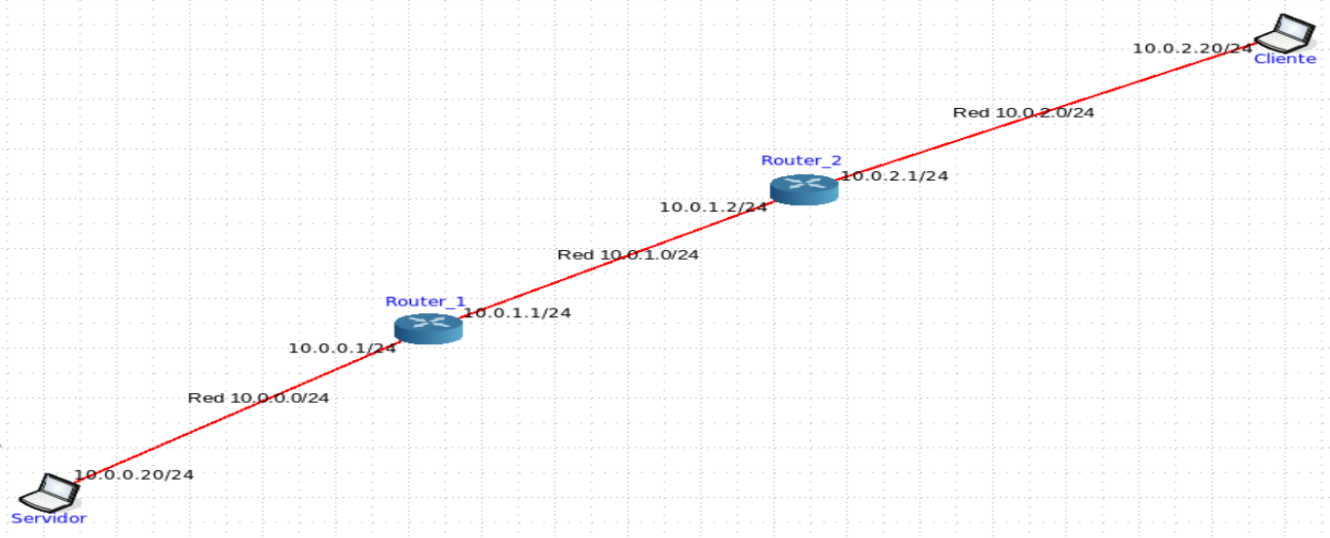



































Dinamica Arq. de niveles
Nivel de aplicacion
(echo client)
client.py
1
Protocolo Aplicacion (cliente/servidor eecho)
Interfaz
Socket
10.0.2.20,?
Nivel de transporte
(UDP)
2
Protocolo transporte (UDP)
Interfaz
Nivel de red (IP)
3
Nivel de aplicacion
Tabla de ruteo
Tabla ARP
Interfaz
Interfaz
4
Nivel de transporte
Nivel link layer
(Ethernet)
Interfaz
8
Nivel de red (IP)
7
00:00:00:AA:00:05
Tabla de ruteo
Tabla ARP
Interfaz
6
Protocolo red (IP)
Nivel link layer (Ethernet)
Nivel de aplicacion
9
Interfaz
5
Nivel de aplicacion
(echo server)
Nivel de transporte
19
Interfaz
Captura red
10.0.2.0/24
server.py
13
Nivel de red (IP)
Protocolo link layer (Ethernet)
00:00:00:AA:00:04
Tabla de ruteo
Tabla ARP
12
Interfaz
Socket
10.0.0.20, 9003
00:00:00:AA:00:03
Nivel de transporte
(UDP)
18
Interfaz
Nivel link layer (Ethernet)
11
Interfaz
14
Nivel de red (IP)
10
Captura red
10.0.1.0/24
ESTE ES EL TEXTO DE …
1
Tabla de ruteo
Tabla ARP
17
ESTE ES EL TEXTO DE …
2
Interfaz
ESTE ES EL TEXTO DE …
3
Nivel link layer
(Ethernet)
00:00:00:AA:00:02
ESTE ES EL TEXTO DE …
4
16
ESTE ES EL TEXTO DE …
5
ESTE ES EL TEXTO DE …
6
00:00:00:AA:00:01
ESTE ES EL TEXTO DE …
7
ESTE ES EL TEXTO DE …
8
ESTE ES EL TEXTO DE …
9
ESTE ES EL TEXTO DE …
10
15
ESTE ES EL TEXTO DE …
11
ESTE ES EL TEXTO DE …
12
Captura red
10.0.0.0/24
ESTE ES EL TEXTO DE …
13
ESTE ES EL TEXTO DE …
14
ESTE ES EL TEXTO DE …
15
ESTE ES EL TEXTO DE …
16
00:00:00:AA:00:00
ESTE ES EL TEXTO DE …
17
ESTE ES EL TEXTO DE …
18
ESTE ES EL TEXTO DE …
19
Notes:
GENERALIDADES
La IETF (Internet Engeneering Task Force) es un grupo de gente debilmente organizada cuyo objetivo es contribuir a mantener y mejorar la tecnologia de la internet. No existe una organización estricta, sino que el grupo se mantiene gracias a encuentros y listas de email, no hay cuerpos de directores, ni miembros, etc. Como los hay en la ISO.
Los dos mayores nexos que mantienen este grupo son las reuniones o meetings y las listas de email.
Los meetings se realizan tres veces al anio y son reuniones donde no hay conferencistas, sino mas bien se forman grupos de trabajo, se intercambian ideas y se establecen contactos. Existen desde ya presentaciones tecnicas de alguna idea o protocolo. No existe ningun tipo de membresia en la IETF, cualquiera puede asistir a las reuniones. Igual con las listas de email, solo basta con registrarse y se puede seguir y participar de las discusiones. Se podria decir que lo mas cercano a ser un miembro de la IETF es pertenecer a alguna lista de email de algun grupo de trabajo en los que esta organización esta dividida.
Meetings:
-primero en enero de 1986, 21 asistentes, en 1993 fue el primero fuera de usa, y actualmente uno de cada 5 se hacen en europa o asia, y hay un 50 y 50 % de participantes de usa y extranjeros.
ORGANIZACIONES
1- ISOC (Internet Society): Organización internacional, sin proposito de lucro, compuesta de miembros cuyo objetivo es promover la expansion de la Internet a traves de la provision de soporte a los otros fgrupos I. Este soporte es economico y legal, por ejemplo seguro para algunas personas que estan el el proceso de la IETF, comunicación con la prensa.
2- IESG (Internet Engeneering Steering Group): Es responsable por la administracion y manejo de las actividades de la IETF y de los procesos de standarizacion de la Internet. Lo que hace especificamente es ratificar o corregir los resultados obtenidos por los working groups de la IETF. Sus miembros son los directores de area, que se eligen segun cierto procedimiento y duran dos anios.
Los directores de area, deben tener una idea precisa del trabajo en conjunto de los diferentes grupos del area. Cuando se discute un draft, ellos (todos) son los que deciden si pasarlo o no a RFC. Si hay dos al menos que se oponen a que sea promovido a RFC, es suficiente, esto asegura que proyectos que quiere algun director de area y qu epodrian afctar otras areas no se conviertan en standards. Aqui lo mas importante es que los directores de area vean si un producto de un WG tiene consenso en las dmas areas y en los demas WGs, si lo tiene, se aprobara.
3- IAB (Internet Architecture Board): Ve a la Internet como a un todo, y se preocupa de aspectos relativos a la coordinacion de la IETF a largo plazo. Hace tambien de nexo entre los grupos de trabajo y aquellas entidades a las que les pueda interesar los desarrollo sque se estan llevando a cabo. Pone especial atencion en las actividades emergentes de la IETF, y trata de ver si son arquitecturalmente correctas y compatibles con el resto.
Supervisa al RFC Editor y a IANA, y actua como vocero de la ISOC. Los miembros son elegidos por varios anos, de manera similar a lo que ocurre en la IESG.
4- IANA (Internet Assigned Numbers Authority): Organización encargada de registrar elementos necesarios para el desarrollo de la tecnologia de la Ibnternet, como por ejemplo numeros de ports asignados, numero de protocolo encapsulado en IP, etc. Esta soportado economicamente por ICANN (Internet Corporation for Assigned Names and Numbers). Actualmente, la asignacion de nombres DNS y de direcciones IP no esta mas supervisada por la IETF, sino que lo hace el ICANN.
5- RFC’s Editor: encargado de publicar (supervisado por la IESG) los drafts que se convierten en RFCs, dandoles el formato adecuado. Ademas es quien provee la base de datos donde estan almacenados los RFCs.
6- IETF Secretariat: encargados de mantener lo referente a drafts, las listas de email que no son especificas de los WGs, coordinacion de los meetings, etc.

Slide 5
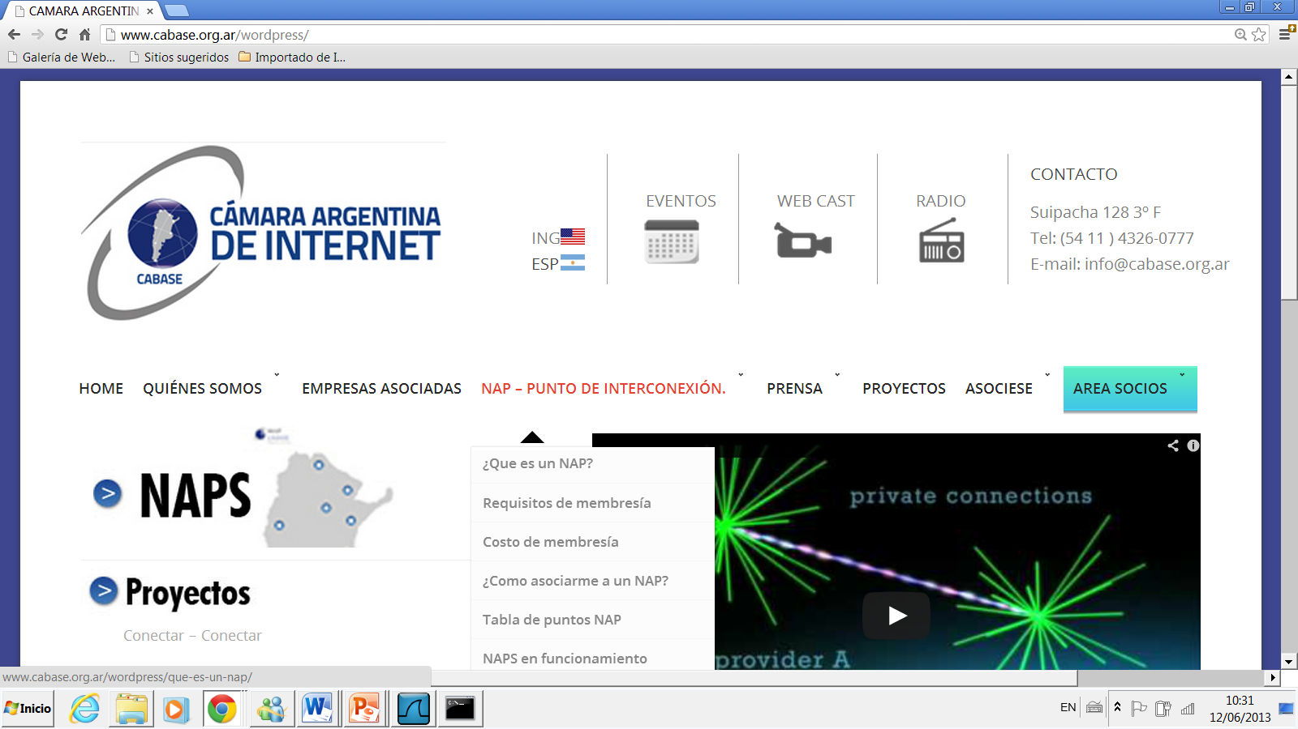
Pagina de CABASE
Notes:
GENERALIDADES
La IETF (Internet Engeneering Task Force) es un grupo de gente debilmente organizada cuyo objetivo es contribuir a mantener y mejorar la tecnologia de la internet. No existe una organización estricta, sino que el grupo se mantiene gracias a encuentros y listas de email, no hay cuerpos de directores, ni miembros, etc. Como los hay en la ISO.
Los dos mayores nexos que mantienen este grupo son las reuniones o meetings y las listas de email.
Los meetings se realizan tres veces al anio y son reuniones donde no hay conferencistas, sino mas bien se forman grupos de trabajo, se intercambian ideas y se establecen contactos. Existen desde ya presentaciones tecnicas de alguna idea o protocolo. No existe ningun tipo de membresia en la IETF, cualquiera puede asistir a las reuniones. Igual con las listas de email, solo basta con registrarse y se puede seguir y participar de las discusiones. Se podria decir que lo mas cercano a ser un miembro de la IETF es pertenecer a alguna lista de email de algun grupo de trabajo en los que esta organización esta dividida.
Meetings:
-primero en enero de 1986, 21 asistentes, en 1993 fue el primero fuera de usa, y actualmente uno de cada 5 se hacen en europa o asia, y hay un 50 y 50 % de participantes de usa y extranjeros.
ORGANIZACIONES
1- ISOC (Internet Society): Organización internacional, sin proposito de lucro, compuesta de miembros cuyo objetivo es promover la expansion de la Internet a traves de la provision de soporte a los otros fgrupos I. Este soporte es economico y legal, por ejemplo seguro para algunas personas que estan el el proceso de la IETF, comunicación con la prensa.
2- IESG (Internet Engeneering Steering Group): Es responsable por la administracion y manejo de las actividades de la IETF y de los procesos de standarizacion de la Internet. Lo que hace especificamente es ratificar o corregir los resultados obtenidos por los working groups de la IETF. Sus miembros son los directores de area, que se eligen segun cierto procedimiento y duran dos anios.
Los directores de area, deben tener una idea precisa del trabajo en conjunto de los diferentes grupos del area. Cuando se discute un draft, ellos (todos) son los que deciden si pasarlo o no a RFC. Si hay dos al menos que se oponen a que sea promovido a RFC, es suficiente, esto asegura que proyectos que quiere algun director de area y qu epodrian afctar otras areas no se conviertan en standards. Aqui lo mas importante es que los directores de area vean si un producto de un WG tiene consenso en las dmas areas y en los demas WGs, si lo tiene, se aprobara.
3- IAB (Internet Architecture Board): Ve a la Internet como a un todo, y se preocupa de aspectos relativos a la coordinacion de la IETF a largo plazo. Hace tambien de nexo entre los grupos de trabajo y aquellas entidades a las que les pueda interesar los desarrollo sque se estan llevando a cabo. Pone especial atencion en las actividades emergentes de la IETF, y trata de ver si son arquitecturalmente correctas y compatibles con el resto.
Supervisa al RFC Editor y a IANA, y actua como vocero de la ISOC. Los miembros son elegidos por varios anos, de manera similar a lo que ocurre en la IESG.
4- IANA (Internet Assigned Numbers Authority): Organización encargada de registrar elementos necesarios para el desarrollo de la tecnologia de la Ibnternet, como por ejemplo numeros de ports asignados, numero de protocolo encapsulado en IP, etc. Esta soportado economicamente por ICANN (Internet Corporation for Assigned Names and Numbers). Actualmente, la asignacion de nombres DNS y de direcciones IP no esta mas supervisada por la IETF, sino que lo hace el ICANN.
5- RFC’s Editor: encargado de publicar (supervisado por la IESG) los drafts que se convierten en RFCs, dandoles el formato adecuado. Ademas es quien provee la base de datos donde estan almacenados los RFCs.
6- IETF Secretariat: encargados de mantener lo referente a drafts, las listas de email que no son especificas de los WGs, coordinacion de los meetings, etc.

